Slide 1
Локал инфо сервис и Систем обједињене наплате
ГРАД ЛОЗНИЦА

Slide 2
ОПШТИ ПОДАЦИ Е-УПРАВЕ
Број становника: 78.788 (према првим подацима Пописа становништва из 2011. године). Извор: РЗС
Услуге е-управе: издавање докумената (24 услуге), Локал инфо сервис (ЛИС), Систем обједињене наплате (СОН).
Иницијатива: ЛС и Министарство за телекомуникације и информационо друштво.
Промоција: преко штампаних и електронских медија.
Услуге е-Управе пружају се од:
2008. године - служба обједињене наплате комуналних услуга,
јуна 2010. године - портал е-Управа,
јануара 2012. - Локал инфо сервис.
Одржаване обуке запослених као припрема за реализацију услуга.
Град Лозница, Карађорђева 2, 15300 Лозница www.loznica.rs

Slide 3
ОБИМ И ДОСТУПНОСТ КОРИШЋЕЊА УСЛУГА Е-УПРАВЕ
Обим коришћења услуга:
358 захтева преко портала е – Управа,
260 преко Локал Инфо Сервиса,
20 - 100 % повећан проценат наплате преко СОН.
Услуге е-управе нису прилагођење особама са инвалидитетом.
Услуге е-управе нису доступне на језицима националних мањина.
Град Лозница, Карађорђева 2, 15300 Лозница www.loznica.rs

Slide 4
ЛОКАЛ ИНФО СЕРВИС (ЛИС)
Софтверско решење електронске управе (Е-управа) за обједињавање рада локалних самоуправа и комуналних предузећа у циљу решавања комуналних и свих других проблема између локалних самоуправа, комуналних предузећа и грађана.
Разлози за увођење ове услуге:
жеља градске власти да стварањем повољног пословног амбијента постане приступачнија својим грађанима и привредницима,
контрола рада ЈП-а и градских служби,
једноставније сагледавање проблема на локалу што омогућава лакше планирање и управљање буџетом и уштеде.
Иницијатива: ЛС, а реализовано уз помоћ Министарства за телекомуникације и информационо друштво
Услуга се може сматрати иновативном на локалу, у погледу:
једноставности и доступности грађанима,
тачно дефинисаним роковима за одговор тј. решавање,
повећању одговорности ЛС, јавних предузећа и установа и др.
Изазов: превазилажење одбојности према оваквом начину рада и повећање одговорности која је постојала код руководећих структура јавних предузећа.
Град Лозница, Карађорђева 2, 15300 Лозница www.loznica.rs

Slide 5
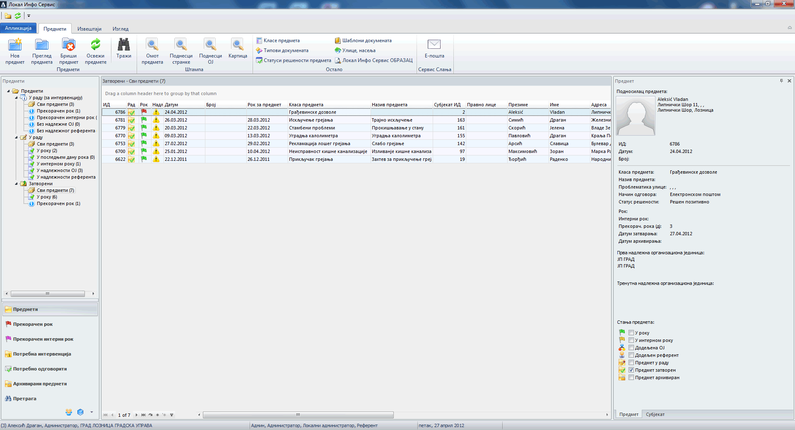
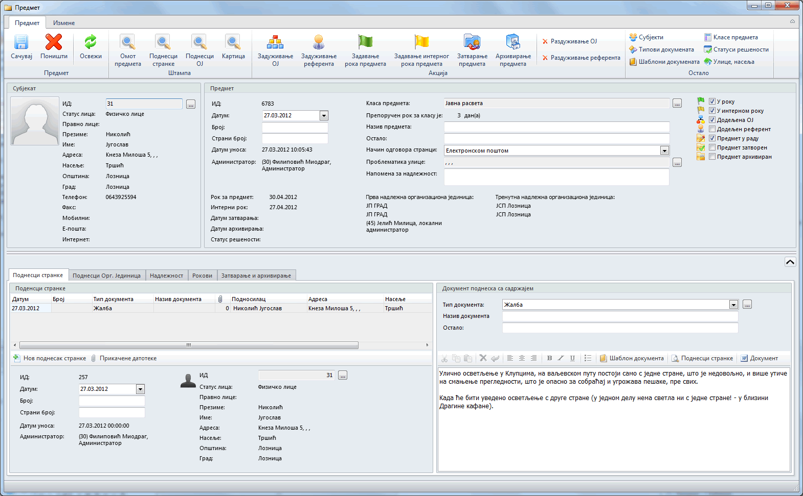
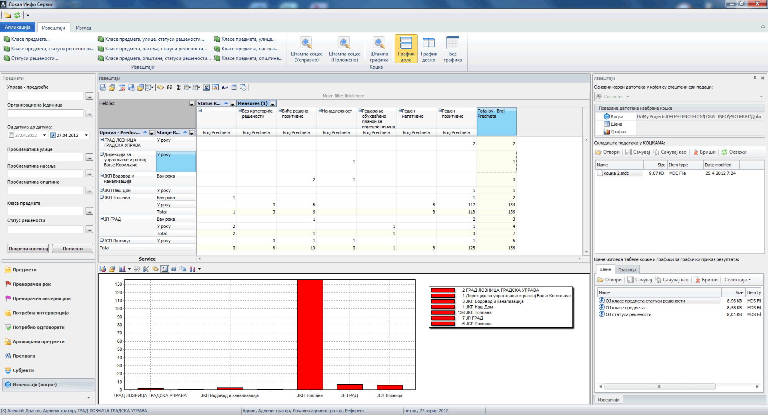
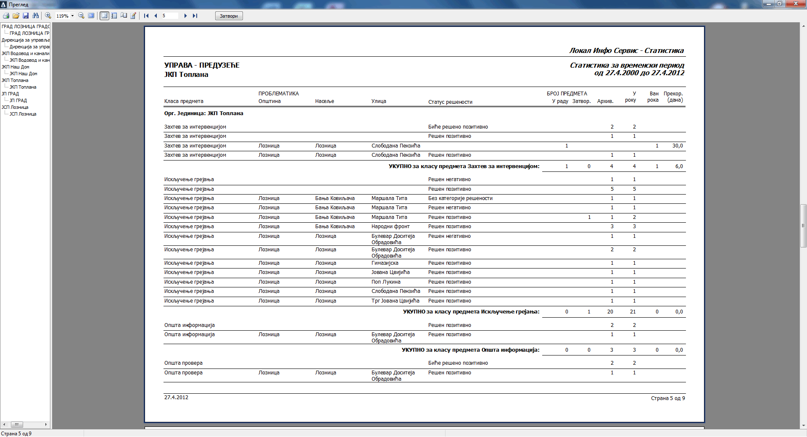
ЛОКАЛ ИНФО СЕРВИС (ЛИС)
Град Лозница, Карађорђева 2, 15300 Лозница www.loznica.rs

Slide 6
СИСТЕМ ОБЈЕДИЊЕНЕ НАПЛАТЕ (СОН)
Интегрално софтверско решење за Службу обједињене наплате комуналних услуга које од 2008. године успешно функционише у Служби обједињене наплате у Јавном стамбеном предузећу "Лозница" из Лознице.
Разлози за увођење ове услуге: веома лош тадашњи систем и веома лоша наплата комуналних услуга.
Иницијатива: ЛС.
Апликација Сон Инфо Сервис је веома специфична у односу на друге књиговодствене апликације због тога што предузеће које обавља делатност обједињене наплате не мора бити власник услуга за које врши фактурисање и наплату.
Изазов: прилагођавање података из тадашње базе новој апликацији.
Град Лозница, Карађорђева 2, 15300 Лозница www.loznica.rs

Slide 7
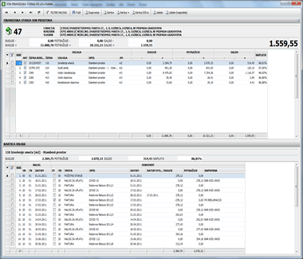
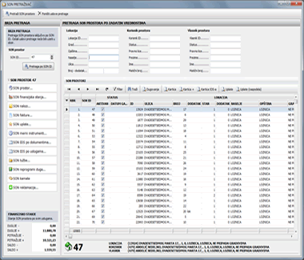
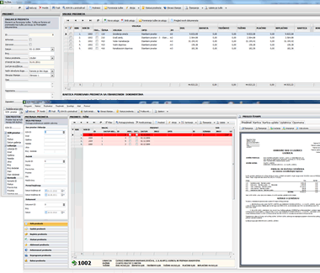
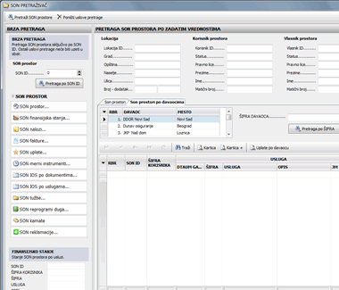
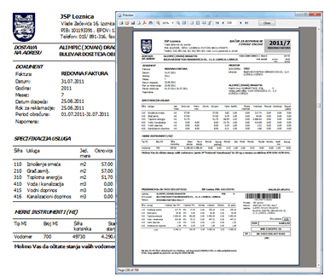
СИСТЕМ ОБЈЕДИЊЕНЕ НАПЛАТЕ (СОН)
Град Лозница, Карађорђева 2, 15300 Лозница www.loznica.rs

Slide 8
НАЈВЕЋИ ИЗАЗОВИ ПРИЛИКОМ УВОЂЕЊА ЛОКАЛ ИНФО СЕРВИСА И СИСТЕМА ОБЈЕДИЊЕНЕ НАПЛАТЕ
Локал Инфо Сервис (ЛИС) - благо “резервисан” однос јавних предузећа и установа према увођењу једног оваквог система.
Систем обједињене наплате (СОН) – прилагођавање података из старе апликације и његова имплементација у СОН.
Град Лозница, Карађорђева 2, 15300 Лозница www.loznica.rs

Slide 9
ФИНАНСИРАЊЕ УСЛУГА
Код Система обједињене наплате рађена је економска и функционална анализа.
У финансирању пројекта Локал инфо сервис локална самоуправа је учесвовала са 15% сопствених средстава, а увођење је омогућено преко конкурса Министарства телекомуникација и информационог друштва кроз пројекат „Подизање ИКТ капацитета јединица локалне самоуправе”.
Текуће финансирање услуга врши се из буџета ЛС.
Град Лозница, Карађорђева 2, 15300 Лозница www.loznica.rs

Slide 10
ПРЕПОРУКЕ НАЦИОНАЛНОМ И ЛОКАЛНОМ НИВОУ
Реализација нереализованих приоритета из Стратегије развоја е-управе у Републици Србији за период 2009.-2013.
Интензивнија јавна кампања о предностима које нуди е-управа, промоција нових услуга и обука локалних ИТ стручњака.
Препоруке другим ЛС:
Развој свести код кадрова о значају увођења е-управе,
Одлуком о организацији градске управе предвидети формирање ИТ одељења, одсека, службе, сектора, радног места и сл.,
Улагање у изградњу и унапређење као и активније коришћење ИКТ-а.
Град Лозница, Карађорђева 2, 15300 Лозница www.loznica.rs

Slide 11
ПЛАНОВИ ЗА УНАПРЕЂЕЊЕ ИЛИ ПРОШИРЕЊЕ УСЛУГЕ У НАРЕДНОМ ПЕРИОДУ
Локал инфо сервис – подношење захтева и увид у стање преко интернет презентације града.
Стварање шалтер-сале (one stop shop) по принципу «све услуге на једном месту за корисника», израда нове презентације сајта града, израда facebook и twitter странице, android апликација...
Наставак информисања грађана кроз средства јавног информисања.
Град Лозница, Карађорђева 2, 15300 Лозница www.loznica.rs

Slide 12
ГРАД ЛОЗНИЦА
ул. Карађорђева 2
15300 Лозница
015/879-200
office@loznica.rs
www.loznica.rs

